Slide 1
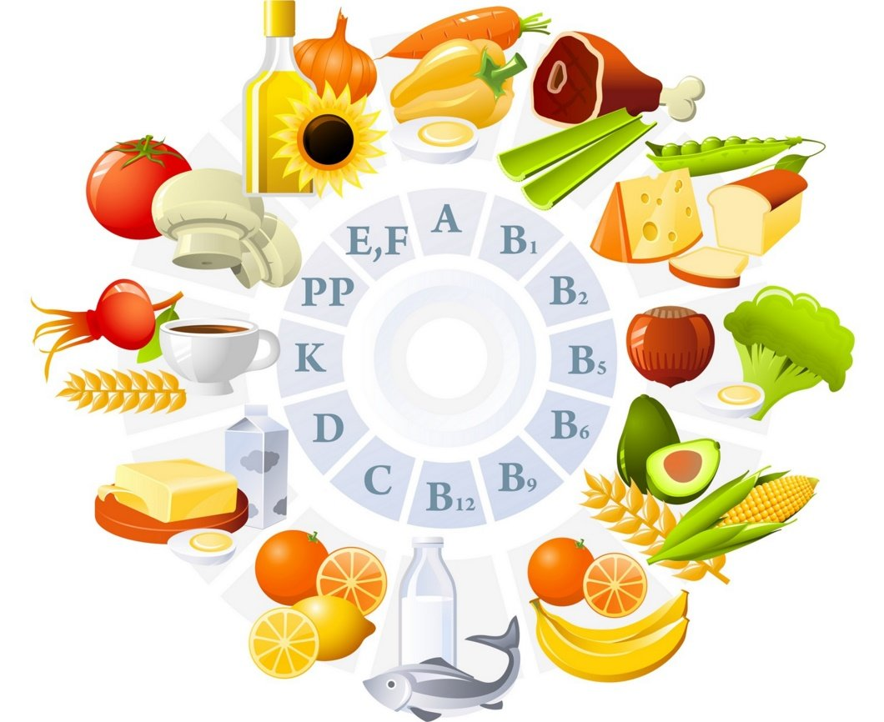
Здоровое питание – здоровый малыш.
Подготовила: Сейдалиева Айнара Руслановна

Slide 2
Актуальность С самого раннего детства у ребенка формируется вкусовые пристрастия и привычки. В их формировании важнейшую роль играет семья. Именно в младшем возрасте важно сформировать у детей правильное представление о здоровом питании, способствовать пониманию того, что здоровое питание должно являться неотъемлемой частью повседневной жизни. _Правильное питание -это залог хорошего самочувствия, активной деятельности отличного настроения, важнейшее и непременное условие нашего здоровья.

Slide 3
Задачи
-Формировать представления детей и родителей о том, какие продукты наиболее полезны и необходимы детям каждый день для роста и развития.
-Воспитывать у детей и родителей сознательное отношение к выбору продуктов питания.
-Развитие у детей познавательной активности, наблюдательности, любознательности.

Slide 4


Slide 5
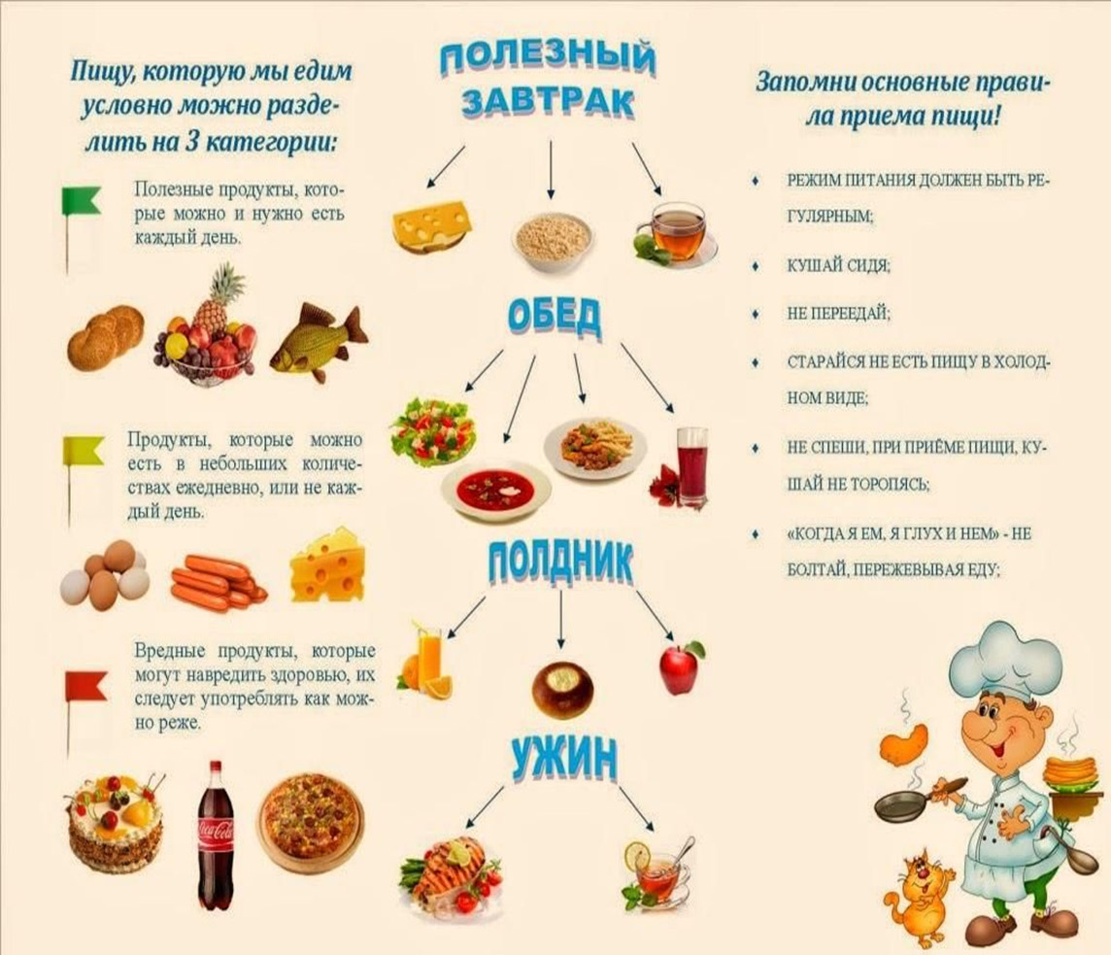

Slide 6


Slide 7
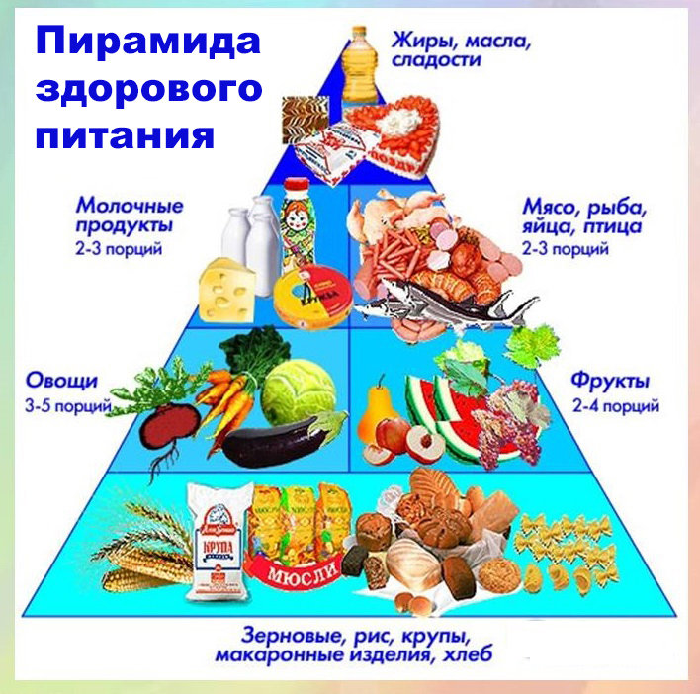

Slide 8

Игра « Полезно- вредно»

Slide 9


Slide 10
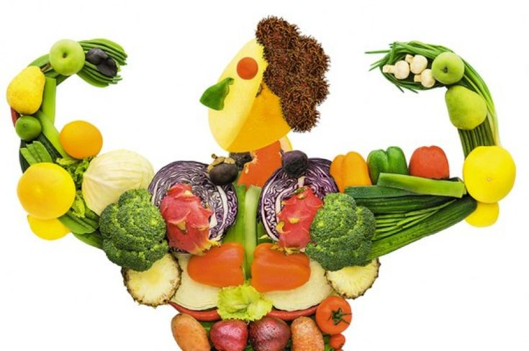

Slide 11


